Slide 1
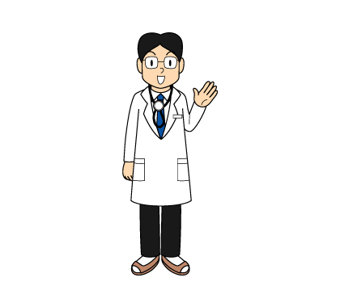
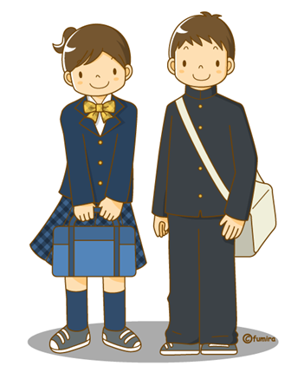
中学生のための性教育講演会
性について
一緒に勉強しましょう
Notes:
1
私は学校医のOOです。
今日は皆さんと［性」について勉強しましょう。

Slide 2

「性」ってなんだろう？
それは、とっても大切な
「生き方」のはなし
Notes:
「性」って聞いて皆さんどんなことが思い浮かびますか？（と問いかける）

Slide 3


男女の裸を見て
エッチな気持ち
になる「性」
Notes:
彼女の裸を見てエッチな気持ちになる。（間をおく）これも性です。
（人間の本質的感情として万人が認めるこの感覚を、子供たちの前に堂々と示さなければならない。
次のスライドとペアにすることで、インパクトは印象的に深まり、性に関する偏見を少なからず払拭してくれると期待ます。）

Slide 4
そして…
あたたかく
しあわせに
あふれる
｢性｣の、もうひとつのすがたです。
Notes:
一方、あたたかく、しあわせにあふれている・・・・
それも「性」のもうひとつの姿なのです。

Slide 5
多様な性

Slide 6




性には多様な形があります
レズビアン
ＬＧＢＴの
当事者は、
日本人の
８.９％。
ゲ イ
バイセクシュアル
トランスジェンダー
調査の出典：「電通ダイバーシティ・ラボ ＬＧＢＴ調査2018」
Notes:
皆さんは性の多様性とかLGBTとかセクシャルマイノリテイいう言葉を聞いたことがあるでしょうか？
次のスライドで詳しく説明しますが、ある報告によるとLGBTの当事者は意外と多くて日本人の8.9％にみられると言われています。

Slide 7
セクシュアリティーマップ
カラダの性
ココロの性
スキになる性
１
２
３
４
５
６
７
８
９
10
１１
１２
男性
女性
男性・女性
レズビアン：
5
11
ゲ イ：
１
７
バイセクシャル：
３
６
９
１２
トランスジェンダー：
４
～
９
ストレート：
２
10
制作 : 「電通ダイバーシティ・ラボ（DDL)」 「認定特定非営利活動法人 グッド・エイジング・エールズ」
セクシュアリティーを「身体の性」、「心の性」（性自認）、「好きになる相手の性」（性的指向）の３つの組み合せで分類し、ＤＤＬ独自の「セクシュアリティーマップ」に基づき、ストレート（異性愛者であり、生まれた時に割り当てられた性と性自認が一致する人＝２と１０）と答えた方以外をＬＧＢＴ層と定義しています。
※セクシュアリティーマップは、簡易的にセクシュアリティーを説明するために制作したもので、すべてのセクシュアリ
ティーをカバーするものではありません。例えば、「心の性別」が男女どちらかに規定されない人々も存在します。
Notes:
セクシュアリティーを「身体の性」、「心の性」（性自認）、「好きになる相手の性」（性的指向）の３つの組み合せで分類したマップです。
ご覧のように沢山の組み合わせがあり、ここに示される②、⑩以外をLGBTと定義してますが、ここでは分類出来ないセクシャリテイもあります。お互いにこの性の多様性を認めていきましょう！また、心の性（性自認）と身体の性の間（はざま）で悩んでいる方がいたら是非、周囲の信頼できる大人に相談して下さい。病院で相談することも出来ます。
まさに多様な性があります。

Slide 8
性に関する不安や悩み
男女交際
妊娠・出産・避妊
性感染症
中３女子
ベスト５
性的接触
乳房のかたち・
大きさなど
東京都小学校・中学校・高等学校の性意識・性行動に関する調査報告/2005
Notes:
性に関する不安や悩みのアンケート調査を、中学3年生の女子にしました。一番多いのは男女交際についてでした。
それと同じくらい多かったのは、妊娠・出産・避妊についてでした。
性感染症に対する不安や悩みを４人に1人持っており、性交については、10人に1人が不安や悩みを持っていました。
他には、乳房のかたちや大きななどに悩んでいました。

Slide 9

生理のことで悩んでいる女子も多いと思います。
月経（生理）がまだ来てない方
心配いりません。
中３の3月末まで待ってみて下さい。
↓
中学校卒業してもまだ月経（生理）が一度も来なかったら産婦人科に
相談して下さい。
Notes:
女子の悩みベスト5には入ってませんが生理のことで悩んでいる女子も多いです。
もしまだ生理が一度も来てない方
（文章をそのまま読む）

Slide 10
月経痛（生理痛）がひどい方
昔は月経痛（生理痛）は我慢するように言われていた時代もありました。 ↓
しかし、今は鎮痛剤（痛み止め）を早めに上手に使う方がいいと
言われています。
ピルを使う治療もあります。
Notes:
また生理痛がひどくて悩んでいる女子もいると思います。
（文章をそのまま読む）

Slide 11
運動部活動女子の皆さんへ
気をつける三つの危険
エネルギー不足
無月経
骨粗しょう症
Notes:
スポーツ系の部活をしている女子のみなさんへ気をつけて欲しい三つのことがあります。一つ目はエネルギー不足です。特に新体操・体操や体重階級別種目など減量が必要な種目の方は気をつけて下さい。
このエネルギー不足は無月経の原因ともなります。また駅伝やマラソンランナーなどは走り込むことにより体脂肪が極端に落ちると無月経の原因となります。無月経が続くと女性ホルモンが低い状態となり骨粗しょう症といって骨が脆い状態となります。骨粗しょう症は疲労骨折の原因ともなります。生理がないことが当たり前のように思っている人もいるかと思いますが女子にとって無月経を放置することはとても危険だということを知って下さい。3か月以上生理がない時は産婦人科に相談しましょう！

Slide 12
性に関する不安や悩み
男女交際
性感染症
性的接触
性器の形態など
中３男子
ベスト５
マスターベーション
東京都小学校・中学校・高等学校の性意識・性行動に関する調査報告/2005
Notes:
今度は、中学3年生男子の性に関する不安や悩みです。
男女交際についての悩みを3人に1人が持っていて、性行為によって引き起こされる細菌などによる病気を、5人に1人が不安に思っていたり、悩んだりしていました。7人に1人が性交について悩んだり、不安に思っていることにびっくりしました。
包茎など性器の大きさや形にも、10人に1人以上が悩んでいましたし、マスターベーションと言って、自分でペニスを刺激して射精することですが、そのことに6.７％の男の子が悩んでいました。

Slide 13
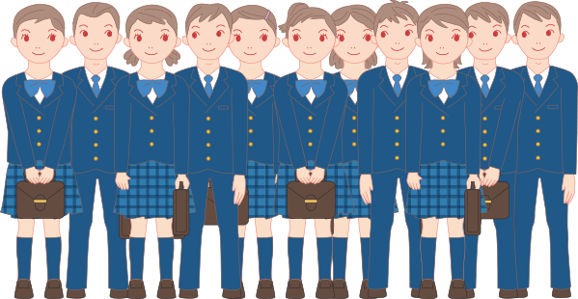
話は変わりますが
好きな人いますか？
Notes:
話は変わりますが
皆さん、好きな人はいますか？好きな相手は必ずしも異性とは限りません。同性の方を好きな人もいるかもしれません。
ただ、ここでは男女のお付き合いということで話を進めさせていただきます。

Slide 14
お互いに興味を持ち、相手を好きになり、おつき合いすることは自由です。
性的接触
精通（射精）
を迎えた男子
月経（生理）
を迎えた女子
赤ちゃんができるかもしれません
Notes:
お互い好きになることは自由です。
しかし、精通（射精）を迎えた男子と、月経（生理）を迎えた女子がお付き合いをし、性交を行うと赤ちゃんができてしまう可能性があるということを知ってください。つまり、皆さんは赤ちゃんをつくる能力を持っているのです。

Slide 15
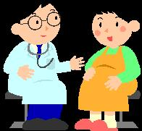
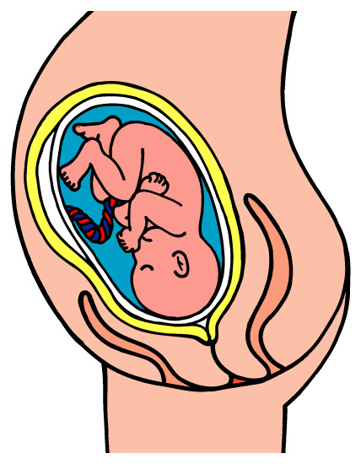
妊 娠
Notes:
まず妊娠についてです。

Slide 16
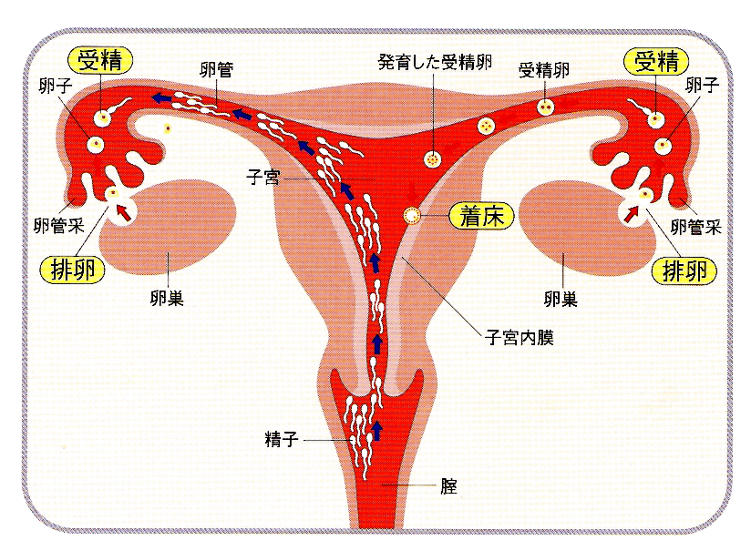
どうやって妊娠するのでしょうか？
Notes:
16
では、どのようにして妊娠するのでしょうか。
膣から入った精子は、子宮、卵管に行き、排卵された卵子と合体すると生命の誕生です。
その卵子が成長しながら子宮に行き、しっかり内膜につきます。
子宮の表面、内膜というところから栄養をもらって成長します。
図で説明しますと、ちょうど卵巣から排卵（卵が卵巣から出る）する時期に性的接触を持ち膣の中に射精されます。一回の射精で約３億の精子が放出されます。精子が子宮の中に入り卵管を通って卵子の周囲まで辿り着ける精子はわずか数百です。その内、たった一つの精子が卵子の中に入っていきます。これを受精といいます。
受精した卵は分裂を繰り返しながら、卵管の中を通って子宮内までたどり着き、子宮内膜にくっつく（着床）と、正常な妊娠が成立するのです。
また違った見方をすると、好きとか嫌いとか、赤ちゃんが欲しいとか欲しくないとかに関係なく、とにかく性的接触があって、精子と卵子が出会ってしまうと赤ちゃんが出来てしまう可能性が高いのです。
子宮の大きさは鶏卵大、卵巣は人の親指大の大きさが目安です。

Slide 17
胎児は、お母さんの子宮の中で日に日に大きくなっていきます。
でも、皆がこの世に生を受けるわけではありません。
色んな事情で途中で生むことをあきらめることもあります。
Notes:
（文章をそのまま読む）

Slide 18
望まない妊娠と人工妊娠中絶
について
Notes:
次に、望まない妊娠と人工妊娠中絶についてお話します。

Slide 19
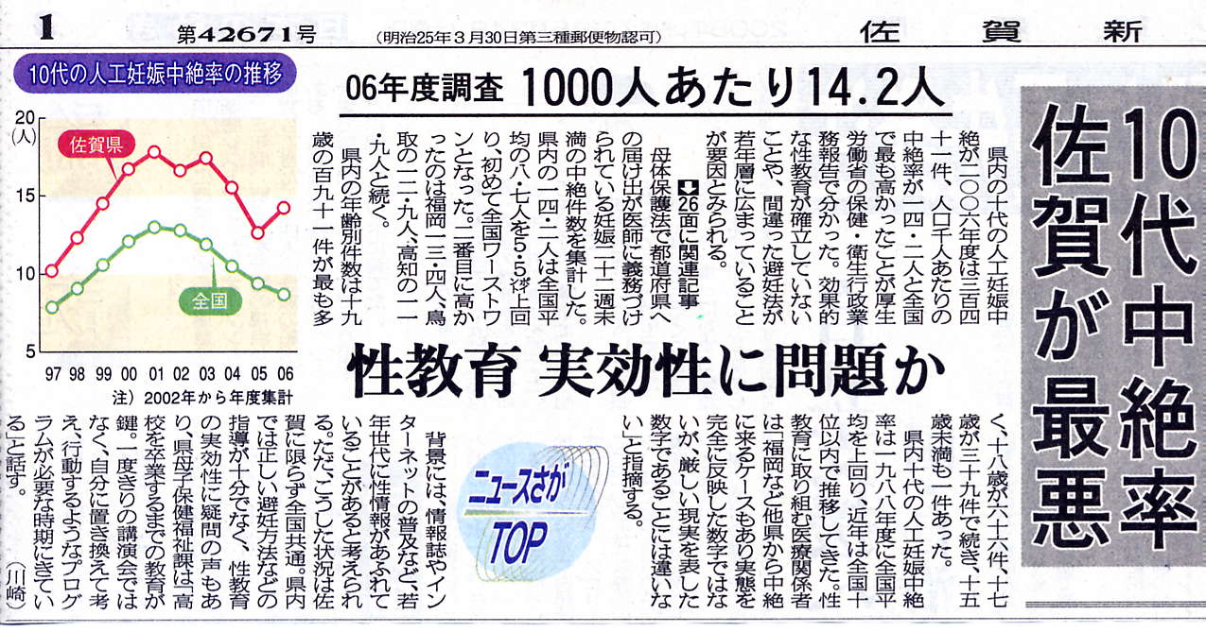
2006年佐賀県は10代中絶率が
全国ワースト１になってしまいました。
中高生が妊娠した場合、
中絶に終わることが多いのが現実です。
Notes:
佐賀新聞の記事です。２００６年の１０代の人工妊娠中絶率が、全国で最も多かったのです。びっくりしました。
中高生が妊娠した場合、生んで育てることが難しい時期です。皆さんは学校に通って勉強する時期ですから、中絶に終わってしまうことが圧倒的に多いというのは当たり前ですよね。これが現実なのです。

Slide 20

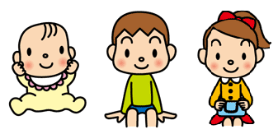

女子の皆さん、
もし今、妊娠したら
赤ちゃんを産んで育てられますか？
男子の皆さん、
もし今、彼女を妊娠させたら
産んでもらって一緒に
育てていけますか？
Notes:
20
（文章をそのまま読んでください）

Slide 21

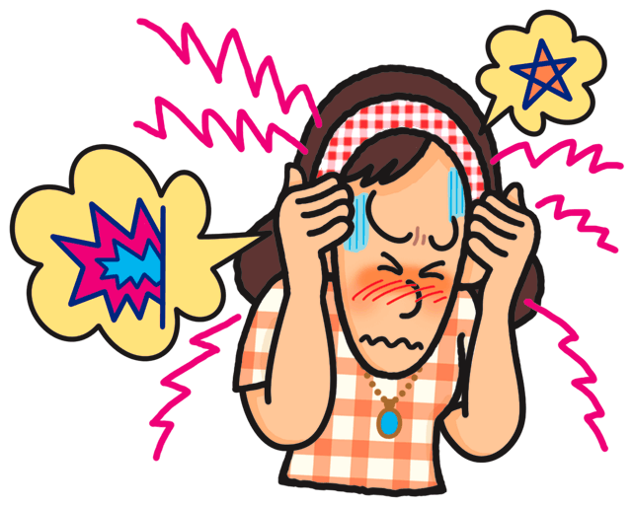
中絶という経験が
女の子に与える影響
心
からだ
Notes:
中絶が女子に与える影響は、とても大きいものがあります。
体への影響は当然ですが、心の問題も大きいです。

Slide 22
望まない妊娠は
お母さんにも、赤ちゃんにも悲しい
思いをさせます。
だから
絶対に望まない妊娠をしないように、させないようにして下さい。
Notes:
（文章をそのまま読んで下さい）

Slide 23
次に性的接触で妊娠と共に問題になる性感染症についてお話をします。
Notes:
（文章をそのまま読んで下さい）

Slide 24
性感染症って何？
性行為
あるいはそれに近い行為で
うつる（感染する）病気
Notes:
（文章のまま読む）

Slide 25

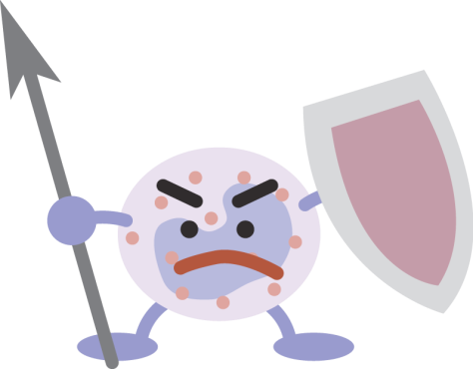
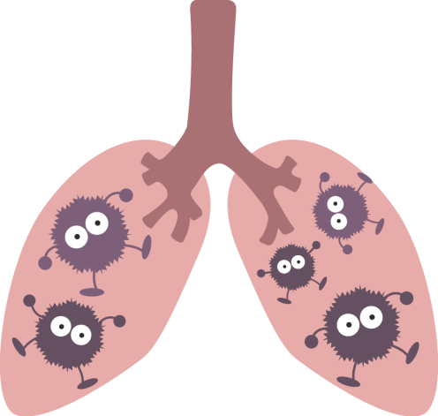
性感染症にはどんなものがある？
淋病
尖圭コンジローム
梅毒
トリコモナス
毛じらみ
クラミジア
ＨＩＶ／エイズ
肝炎
性器ヘルペス
HPV（子宮頚がん）
Notes:
昔からある梅毒や、淋病に加え様々な病気がありますが、この中でもクラミジアによる性感染症が凄い勢いで増えてきています。
ＨＩＶ／エイズもこの性感染症の中の一つです。
ＨＩＶ感染症、エイズは怖い病気だと知っていながら今でも増え続けているのは、先進国の中で日本だけです。
それから、子宮頸がんもHPV(ヒトパピロマウイルス）の感染によって発生することが最近わかりました。

Slide 26
性感染症の症状は？
◎性器やそのまわりがとても痒い・痛い
◎性器やそのまわりに水疱やブツブツ
◎おしっこする時に痛い
◎おしっこに血やウミが混じる
◎おりものがいつもと違う・臭う・増える
しかし
症状が出ないことも!
特に女性は・・・
気になる時は急いで病院へ
（産婦人科、泌尿器科など）
Notes:
性感染症になるとどんな症状があるのでしょうか？
ここに書いてあるような様々な症状がありますが
（クリック）
大切なことはまったく症状が出ない方もいるということです。
特に女子では症状が出ない方が多いです。

Slide 27
性感染症は何故こわい？
◎症状がないから、うつった後、
気づかない→病院に行かない
◎気づかないうちに
また人にうつす危険がある
Notes:
性感染症は何故こわいのでしょうか？
（文章の通りに読む）

Slide 28
クラミジア感染症
肝周囲炎
Fitz-Hugh Curtis症候群
卵管炎
子宮内膜炎
骨盤腹膜炎
PID
子宮頸管炎
子宮の入り口に感染したクラミジアは、子宮の中、卵管そしてお腹の中へと広がります
画像提供：家坂清子先生
Notes:
女性は赤ちゃんを産む都合上、体の外から膣、子宮の中、卵管、お腹の中まで解剖学的につながっています。
ですから、子宮の入り口で感染したクラミジアは、子宮の中に入って子宮内膜炎、卵管で卵管炎、それだけでなく、お腹の中に広がって骨盤腹膜炎や肝臓の周囲の炎症をおこすこともあります。

Slide 29


前立腺炎？
尿道炎
精巣上体炎
画像提供：（社）日本産婦人科医会思春期・性№26
Notes:
男性の場合は、ペニスの先端で感染し、尿道炎→前立腺炎→精巣上体炎と炎症が広がっていきます。

Slide 30
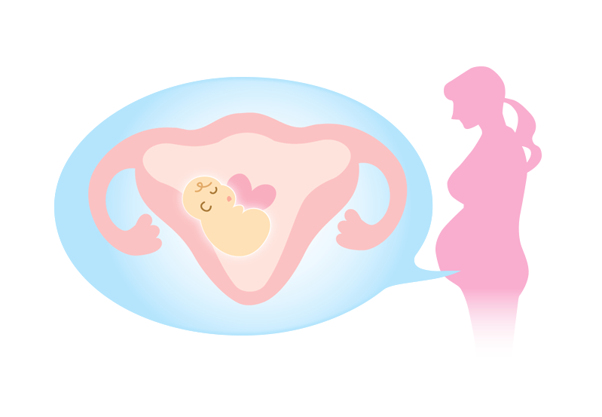
子宮とは、みんながここで育った、
お母さんのおなかにある大切な場所です
命の大切さと合わせて、
子宮のことを知ってほしい！
Notes:
子宮とは皆さんが育ったお母さんのおなかの中にある大切な場所です。
この大切な所に出来る子宮頸がんという病気があります。

Slide 31
日本では、毎年３，０００人もの女性の命が、
子宮頸がんによって奪われつづけています
年間約１０,０００人が子宮頸がんを発症し、
毎年、約３,０００人 の女性が
子宮頸がんで亡くなっています。
３０～４０歳が罹患のピークになっています。
厚生労働省 子宮頸がん予防ワクチンQ&A
http://www.mhlw.go.jp/bunya/kenkou/kekkaku-kansenshou28/qa_shikyukeigan_vaccine.html
Notes:
日本では一年に約1万人の方がこの子宮頸がんを発症し約3000人の女性がこの病気で命を落としています。しかも、子宮頸がんは若い世代から発症し30から40歳にピークがあります。まだ小さな子供を育てているお母さん、またこれから結婚、妊娠を目指している女性が子宮を失って子供を産めない体になったり、命を落としたりと非常に悲しい結果となることがあります。

Slide 32
子宮頸がんと
ヒトパピローマウイルス（HPV)
子宮頸がんとは
子宮の入り口に出来る癌のこと
子宮頸がんはヒトパピローマウイルス（HPV)
の感染によって発生することがわかりました。
Notes:
32
子宮頸がんは子宮の入り口（頸部）に出来る癌です。
この病気はヒトパピローマウイルスの感染によって発生することがわかりました。
ですから、このウイルスの感染を防げば癌になることを予防することが出来ます。

Slide 33
子宮頸がんの予防として
ＨＰＶワクチンがあります
今でも小学校6年生～高校1年生相当の女子は公費（無料）で接種することが出来ます。
保護者の方とよく相談して接種することを検討して下さい。
また将来の子宮がん検診も大切です。
Notes:
子宮頸がんの予防として、ヒトパピローマウイルスワクチンがあります。
現在、小学校6年生から高校1年生相当の女子は公費（無料）でワクチン接種を受けることが出来ます。
保護者の方とよく相談して接種することを検討して下さい。
また、大人になったら、子宮がん検診を受けることも大切です。

Slide 34
性感染症を防ぐには？
性的接触をしないことが、
最も安全です
大人になって性的接触を
する時には、必ずコンドームを！
すでに性的接触をしたことが
ある人は、検査を受けましょう！
Notes:
（文章をそのまま読む）

Slide 35
性的接触を持つということは
妊娠と性感染症という危険性が
常につきまといます。
↓
だから責任ある大人になるまでは性的接触を持つべきではありません。
Notes:
（文章をそのまま読む。性交をもつべきではないことを強調して下さい）

Slide 36
人がしたくないことを無理に
してはいけません。
自分が好きでないことをする
必要もありません。
Notes:
（文章をそのまま読む）

Slide 37
その他、皆さんに
お伝えしたいこと
Notes:
（文章をそのまま読む）

Slide 38
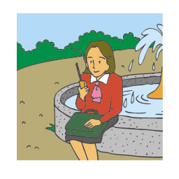



便利な携帯、楽しい携帯
でもそこには色んな危険が潜んでいます
ＳＮＳ（ソーシャルネットワークサービス）を介した
性被害や事件が増えてます！
一度、ＳＮＳに載せた情報は、
二度と消すことが出来ません！
プライバシーを簡単に公開することは
止めましょう！
Notes:
携帯電話はとても便利で楽しいものです。でも使い方を間違うとそこには色んな危険性が潜んでいます。
フェイスブックやツイッターやミクシーその他のＳＮＳ（ソーシャルネットワークサービス）が
流行ってますが、そうした中での出会いで性被害に合う人や事件・犯罪に巻き込まれている人が増えてます。
またそうしたＳＮＳやＬＩＮＥ（ライン）等にプライベートな写真、住所、電話番号など公開していくことは
とても危険です。一度ＳＮＳにアップした情報はどこまでも拡散していきます。
後で消そうと思っても消すことは出来ません。

Slide 39
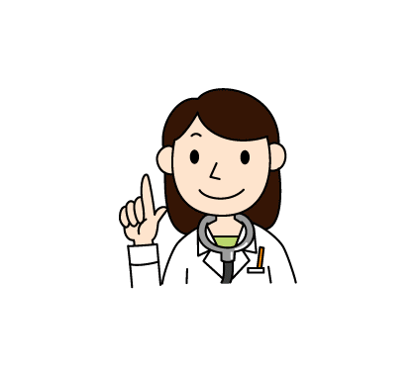
皆さんに質問です
女性は何歳まで
安全に赤ちゃんを産める
と思いますか？
Notes:
（文章をそのまま読む）
実際に問いかけてみてもいいと思います。
30歳まで？40歳まで？50歳まで？60歳まで？一生？
手を挙げさせてみるのも面白いです。

Slide 40
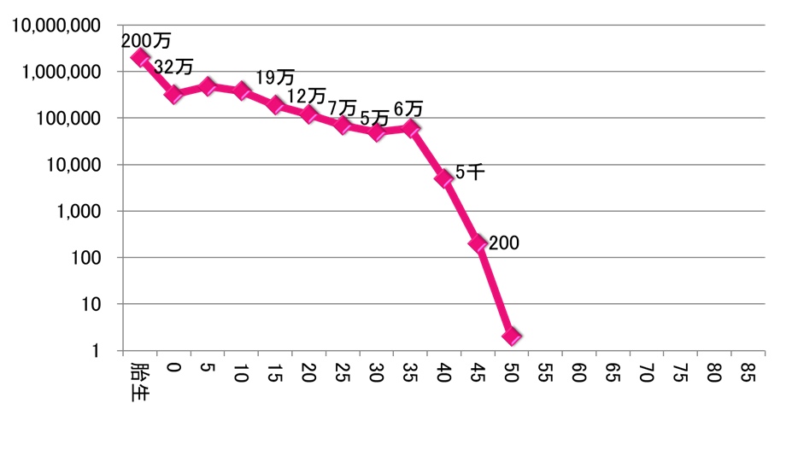
卵子の老化
卵子の数と質は37歳くらいで急激に低下します
妊娠適齢期は20歳～30代前半です
将来子どもを持ちたいと思う人は
遅くとも37歳までに産むことをお薦めします
体制
胎生
0
5
10
15
20
25
30
35
40
45
50
55
60
65
70
75
80
85
Notes:
（文章をそのまま読む）
結婚するしない、子供を産む産まないは個人の価値観で自由であることを先ず強調！
その上でもし自分は子供を産みたいと思う人は遅くとも37歳までには産んだ方がいい。
妊娠の適齢期は20～30代前半であることを伝える。

Slide 41
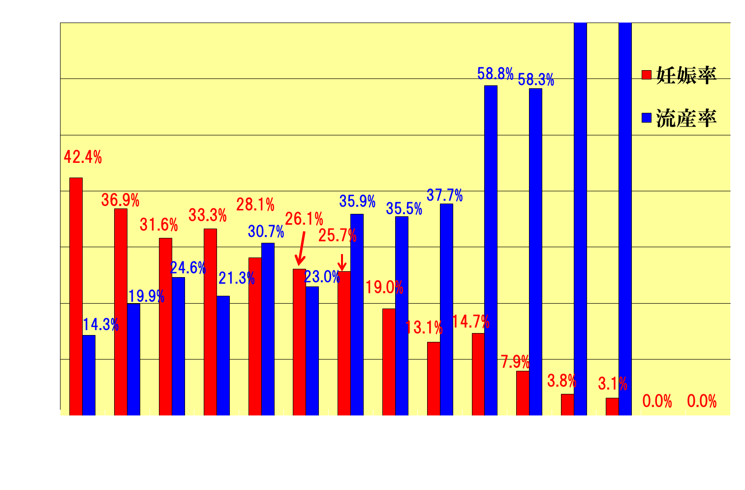
年齢別妊娠率・流産率
期間：2003年1月～2013年12月
100％
100％
4/4
1/1
7/12
20/34
293/691
694/1882
27/76
26/69
37/103
56/228
160/481
137/487
126/482
103/401
138/694
228/721
34/160
29/126
42/137
76/401
42/293
69/520
34/231
4/105
1/32
0/10
0/6
12/152
年齢層（歳）
高木病院不妊センター
Notes:
これは年齢別の妊娠率と流産率のグラフです。
赤が妊娠率で年齢と共に下がっていきます。青は流産率で年齢と共に上がっていきます。
この妊娠率と流産率がクロスするのが37歳くらいです。
ですから子供が欲しい人は37歳までには産み終えることが理想です。

Slide 42

女の子たちの
こころやからだに関する
電話相談窓口
つ な ぐ み ら い に
０１２０－２７９－３９２
毎週（月～木） ９：００～１７：００
（金） ９：００～２２：００
＊祝日、年末年始を除く
＊匿名で相談できます
＊通話は無料です
Notes:
佐賀県では、女性のこころやからだに関する電話相談の窓口があります。（通称：妊娠SOSさが）
思春期から更年期まで、女性はからだの変化に伴い、様々な悩みが出てくると思います。
例えば、生理（月経）のこと、妊娠・出産のこと、更年期障害など、そうした悩みや不安に対して、助産師や医療ソーシャルワーカーが助言したり、情報提供をします。
フリーダイヤルのため通話は無料ですし、匿名で相談できます。悩んでいる本人だけでなく、家族やパートナー等も相談できます。
家族や友だちに相談しにくいこと、専門的なアドバイスがほしい時など、一人で抱え込まず相談してください。
＜講演される医師・助産師等の皆様へ＞
○相談窓口のカードもありますので、学校の許可が得られれば配布できます。必要であれば担当課までお問合せください。（担当課：佐賀県こども家庭課母子保健担当 0952-25-7056）
○女性の健康に関する相談窓口（＝女性健康支援センター）は、全国的に「妊娠SOS」を用いられています。佐賀県でも、人工妊娠中絶率の高さや虐待の背景に思いがけない妊娠があるといった理由から、名称を「妊娠SOSさが」としていますが、女性の健康に関して、年代問わず全般的に相談対応しています。

Slide 43

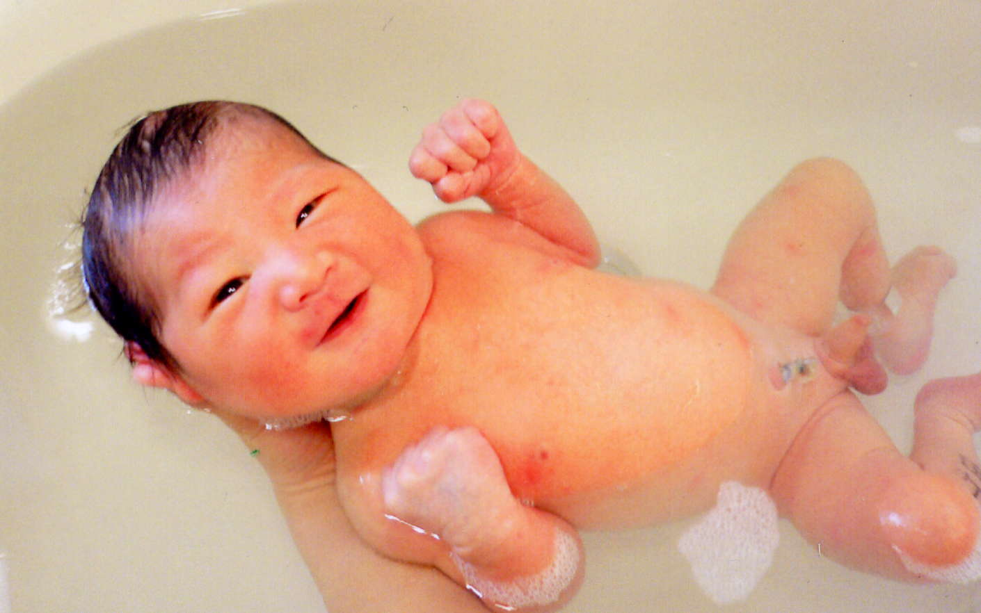
ここまで性の危なさについて述べてきました。
じゃあ、性とは怖いことばかりでしょうか？
↓
いいえ、時が来て（責任の持てる大人となって）本当にお互い信頼出来る相手との性は素晴らしいものです。
Notes:
（文章を読んで下さい）

Slide 44
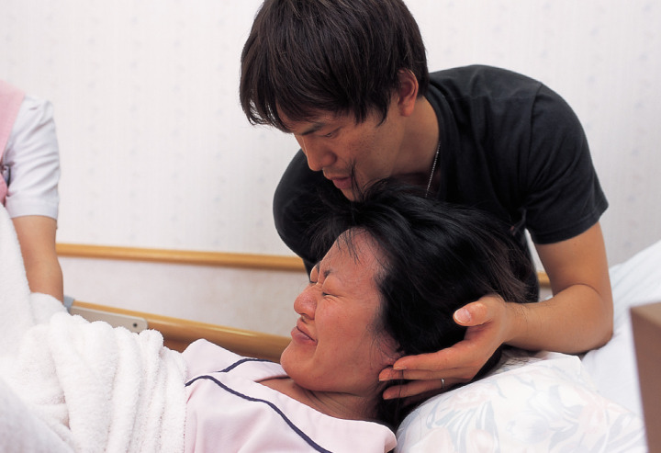
お産の部屋で
お母さんきつそう！
お父さんも真剣！
日本産婦人科医会「性教育スライド」より
Notes:
お産しているところです。お母さんはきつそうですね。お父さんの真剣で心配そうな顔。
44

Slide 45
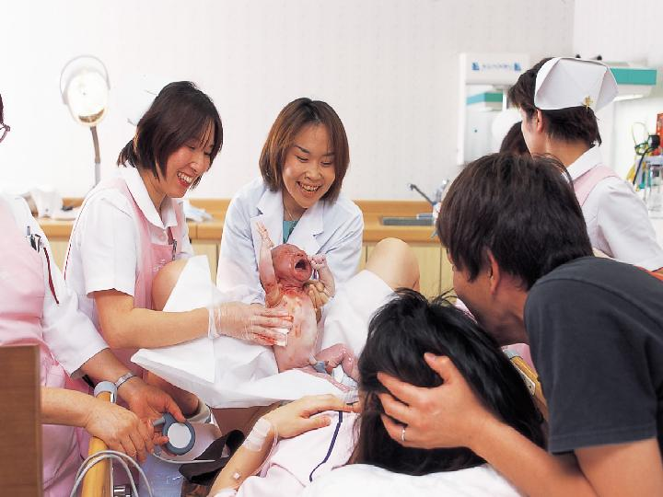
今、生まれました！ 皆が笑顔です
日本産婦人科医会「性教育スライド」より
Notes:
生まれました！皆さんうれしそうですね。

Slide 46
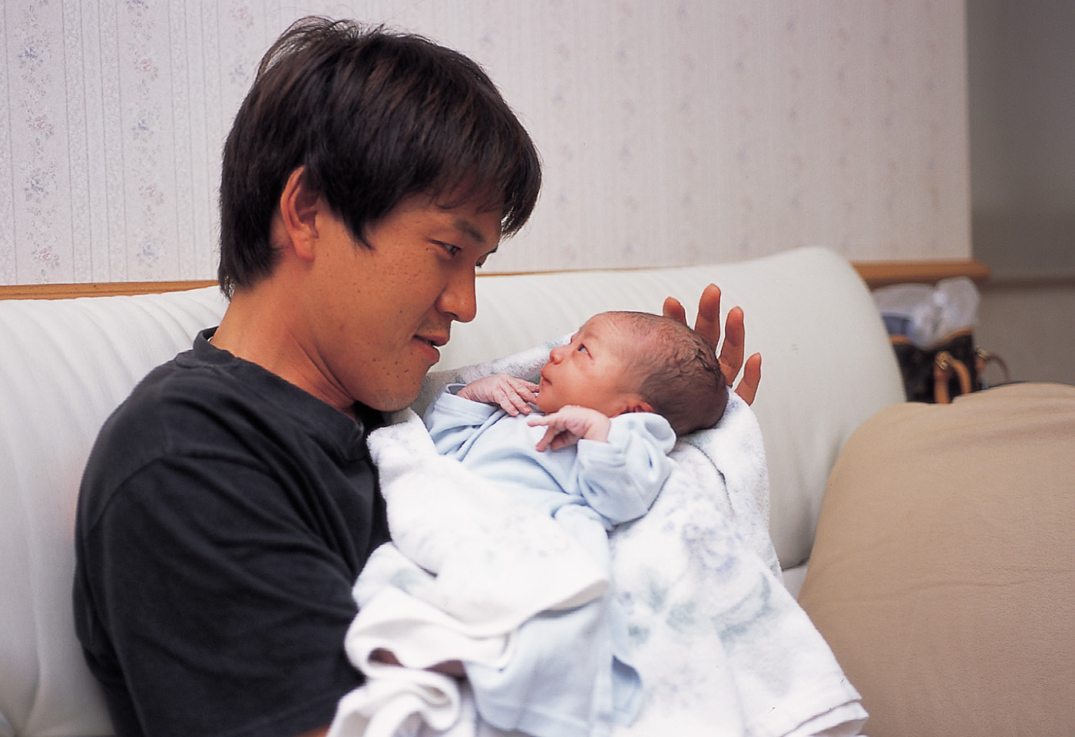
お父さん嬉しそう！
日本産婦人科医会「性教育スライド」より
Notes:
お父さんの嬉しそうな顔！
46

Slide 47
望まない妊娠として途中であきらめ
られてしまう赤ちゃん
一方、皆に祝福されて生まれてくる
赤ちゃん
どこに違いがあるのでしょう？
それは妊娠の時期に大きな違いがあります。
だから責任のとれる大人になるまでは
性的接触をしないように！
Notes:
望まない妊娠をして途中であきらめられてしまう赤ちゃん。一方みんなに祝福されて生まれてくる赤ちゃん。
どこに違いがあるのでしょう？
それは妊娠の時期に大きな違いがあるのです。
だから、責任のとれる大人になるまでは性交はしないで下さい！

Slide 48

思春期の男女交際で大事なこと！
男の子も女の子も
相手に対する優しさを
男の子は、気持ちを抑える勇気
女の子は、はっきりと断る勇気
Notes:
48
思春期の男女交際で大切なことは、男子も女子も、相手に対する優しさを持つことです。
そのやさしさというのは、男子は気持ちを抑えること、女子ははっきりと断る勇気を持つことです。

Slide 49
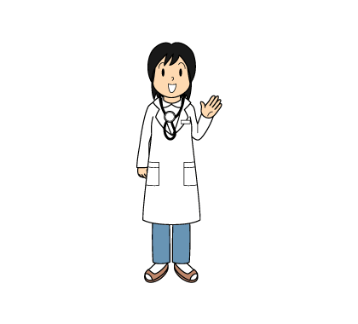
皆さんに
傷ついて欲しくない！
どうか正しい知識を持って
行動して下さい。
それが私たちの
願いです。
Notes:
49
（文章をそのまま読んでください。）

Slide 50
あたたかく
しあわせに
あふれている
それが｢性｣の本当のすがたです。
Notes:
しかし、一方において「性」とは、おじいちゃん、おばあちゃんがいて、お父さん、お母さんがいてそして今、自分自身がいる。
そして次の世代へとつないでいく。暖かく幸せに溢れている。（間をおく）
それが「性」の本当の姿なのです。

Slide 51
悩んでいる君たちに
・担任の先生や保健室の先生にまず
相談してみて下さい
・学校医に相談するのもいいですね
きっと、いい答えが返って
きますよ。
Notes:
（文章をそのなな読む）

Slide 52

おわり
Notes:
これで終わります。

